Slide 1
Применение информационных технологий в теории групп
Реферат соискателя степени магистра физико-математических наук
Магистрант – Адмиралова А. Н.
Научный руководитель – доктор физико-математических наук Беняш-Кривец В. В.

Slide 2
Содержание
Тема и руководитель
Актуальность
Поставленные цели и задачи
Объект и предмет исследования
Научная гипотеза
Основные результаты
Научная новизна
Положения, выносимые на защиту
Заключительный слайд

Slide 3
Актуальность
  Актуальность задачи 1 связана с необходимостью описания разнообразных представлений на языке матриц (повышение эффективности, уменьшение вычислительной сложности).
  Необходимость исследования задачи 2 состоит в неразрешенности таковой до написания данной работы, а также в потребности в классификации размерностей.
  Проблема унипотентности линейных групп, поставленная академиком В. П. Платоновым (задача 3), открыта до сих пор и требует нового и эффективного подхода с применением подходящих вычислительных инструментов.

Slide 4
Поставленные цели и задачи
Задача 1:
Строить линейные представления группы кос и групп автоморфизмов свободных групп на языке матриц.
Для максимального удобства при построении матриц пользоваться символьным пакетом Mathematica.

Slide 5
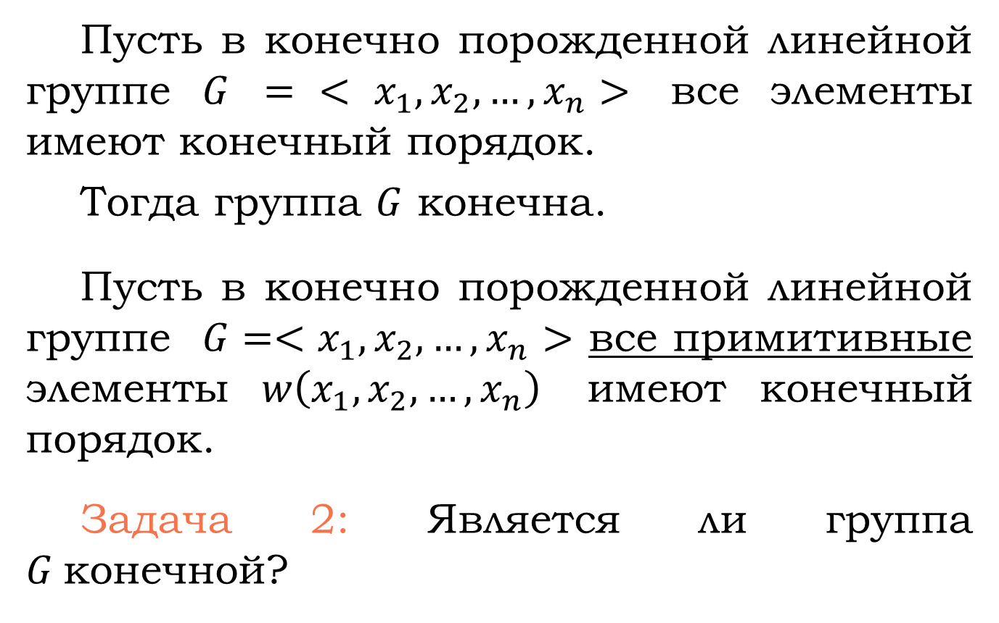
Поставленные цели и задачи

Slide 6
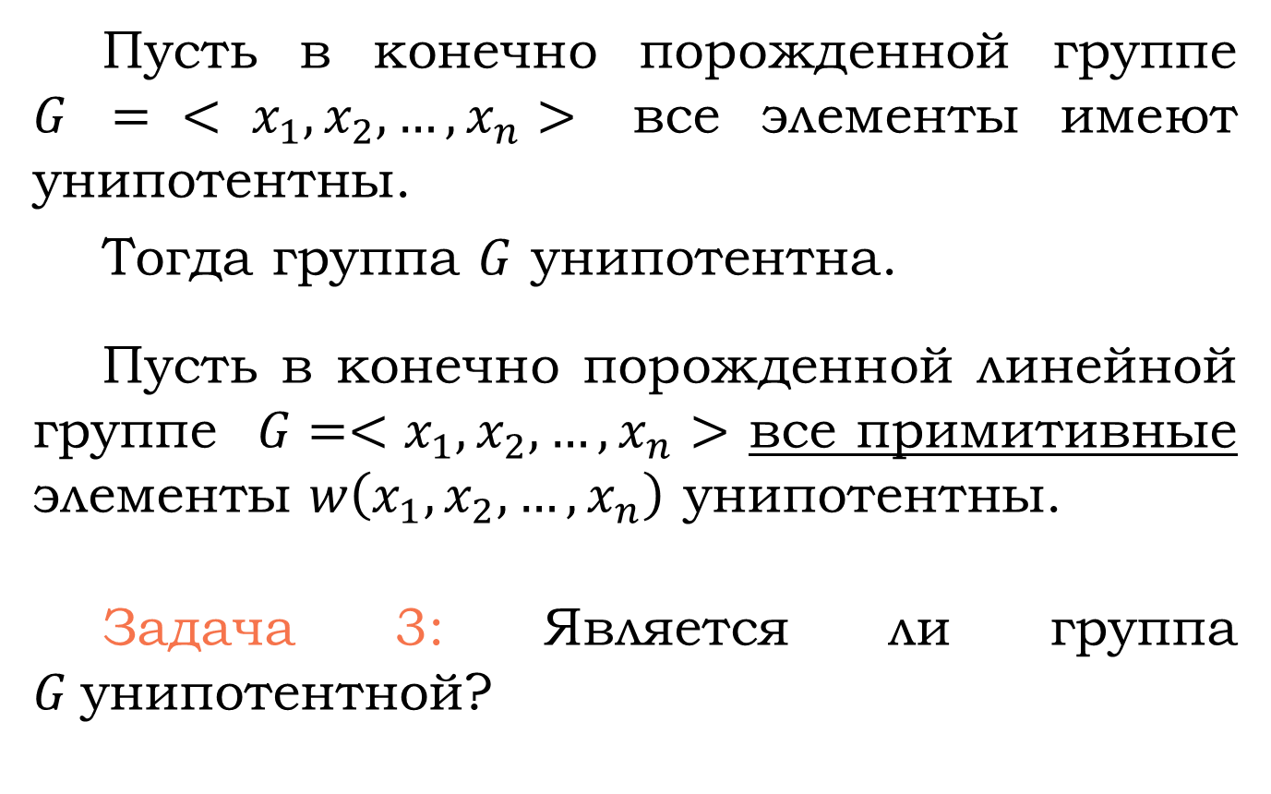
Поставленные цели и задачи

Slide 7
Объект и предмет исследования
Представления групп кос и автоморфизмов свободных групп, их описание в матричной форме
Конечно порожденные линейные группы, в которых всех примитивные элементы имеют конечный порядок
Конечно порожденные линейные группы, в которых всех примитивные элементы унипотентны

Slide 8
Научная гипотеза
  Существуют бесконечные конечно порожденные линейные группы, в которых все примитивные элементы имеют конечный порядок (отрицательный ответ для задачи 2).
  Существуют неунипотентные конечно порожденные линейные группы, в которых все примитивные элементы унипотентны
  (отрицательный ответ для задачи 3).

Slide 9
Основные результаты
Установлено, для каких именно порядков существуют бесконечные линейные группы, в которых все примитивные элементы имеют заданный конечный порядок.
Доказана унипотентность образов рассматриваемых представлений свободной группы при условии отображения образующих в унипотенты.
(Статьи по рассмотренным материалам готовятся к публикации)

Slide 10
Научная новизна
Матричные описания содержащихся в работе представлений не фигурируют в литературных источниках
Принципиально новой является попытка исследовать линейные группы на предмет конечности и унипотентности на основании представлений групп кос

Slide 11
Положения, выносимые на защиту
  I. Представления свободных групп построимы по представлениям групп кос; для всех таких представлений образы всех примитивных элементов свободных групп сопряжены.

Slide 12
Положения, выносимые на защиту
  II. За конечное число шагов всегда можно установить, унипотентна ли бесконечная группа, порожденная конечным набором матриц.
  (Построен алгоритм проверки и приведения группы к унитреугольному виду в случае положительного ответа)

Slide 13
Положения, выносимые на защиту
  III. Образы рассмотренных представлений свободной группы ранга 2 унипотентны тогда и только тогда, когда унипотентны образы порождающих элементов.
(Косвенно подтвержден положительный ответ на задачу 3 для некоторых размерностей)

Slide 14
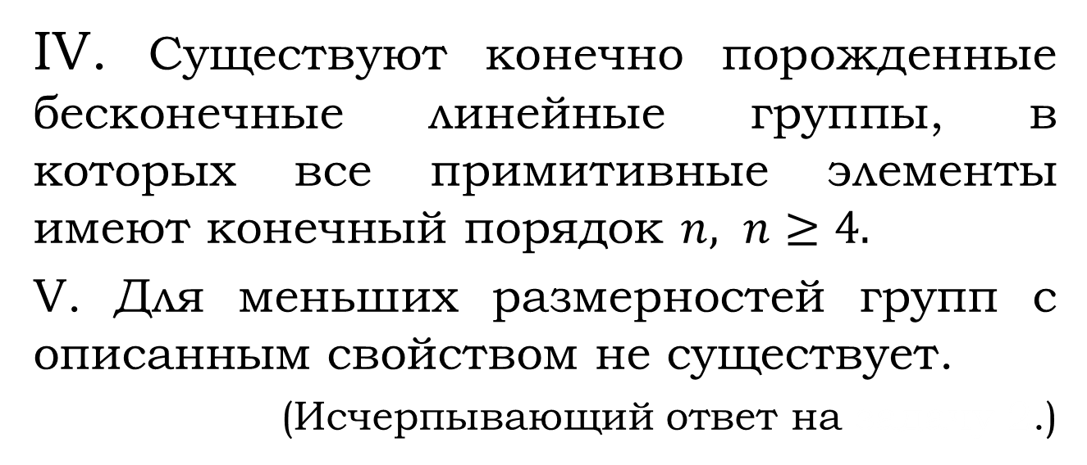
Положения, выносимые на защиту

Slide 15
Спасибо за внимание!

